Slide 1

< MBA promo 2028 – Groupe les 3 M >
Deck manager_
Analyse des ventes pharmaceutiques
Ventes prévisibles pour 3 groupes sur 8, soit 64 % des volumes
68 mois
3 sur 4
3 sur 8
complets exploitables (févr. 2014 à sept. 2019)
contrôles croisés des exports concordants
groupes prévisibles le mois suivant, soit 64 % des volumes
Recommandation : signer une mission de suivi centrée sur M01AB, M01AE et N02BE.
1
Notes:
INTERVENANTE : Mina
[Deck Manager · slide 1 – 0:00 à 0:35]
Bonjour. Votre question de départ : « l'analyse tient-elle la route, et peut-on vendre une mission de suivi ? », et « peut-on prévoir, pour chaque groupe, les ventes du mois suivant ? »
La réponse est sur cette slide : oui pour 3 groupes sur 8, soit 64 % des volumes. Je vais vous expliquer comment nous y sommes arrivées, ce que nous avons retenu, ce que nous avons écarté, et pourquoi.

Slide 2
État des données_
Octobre 2014 : export mensuel vs somme des journées
Contrôles croisés des 4 exports
Contrôle | Résultat | Statut
Horaire > jour | Identiques | OK
Journalier > semaine | Identiques | OK
Journalier > mois | 45 cellules sur 560 en écart | Écart
Série journalière | 2 106 jours, aucun manquant | OK
Limites de l'export : unité des quantités non documentée, aucun prix, aucun stock.
Décision : l'export journalier est la source unique (identique à l'onglet Historique du classeur).
2
Manager · Ventes 2014-2019, 8 groupes ATC, volumes dans l'unité du logiciel de caisse
Notes:
INTERVENANTE : Mina
[Deck Manager · slide 2 + classeur Pharmacie_Analyse, onglet Qualite_donnees (lignes 13 à 21) – 0:35 à 1:35]
Nous sommes parties de quatre exports bruts, rangés dans l'Excel data pharmacie : ventes par heure, par jour, par semaine, par mois. Le brief prévenait que personne n'avait vérifié qu'ils concordaient.
Le réflexe aurait été d'utiliser l'export mensuel, le plus simple. Nous l'avons écarté, car nous avons d'abord recalculé chaque fichier à partir d'un autre. Les heures additionnées redonnent exactement les jours, les jours redonnent exactement les semaines — mais pas les mois : 45 cases sur 560 ne collent pas. En octobre 2014, l'export mensuel annonce 1 830 unités de paracétamol, la somme des jours 1 046 : 43 % d'écart.
Nous avons donc retenu le journalier comme source unique : 2 106 jours, aucun manquant, soit 68 mois complets. Hypothèses déclarées : unité non documentée, ni prix ni stock.

Slide 3
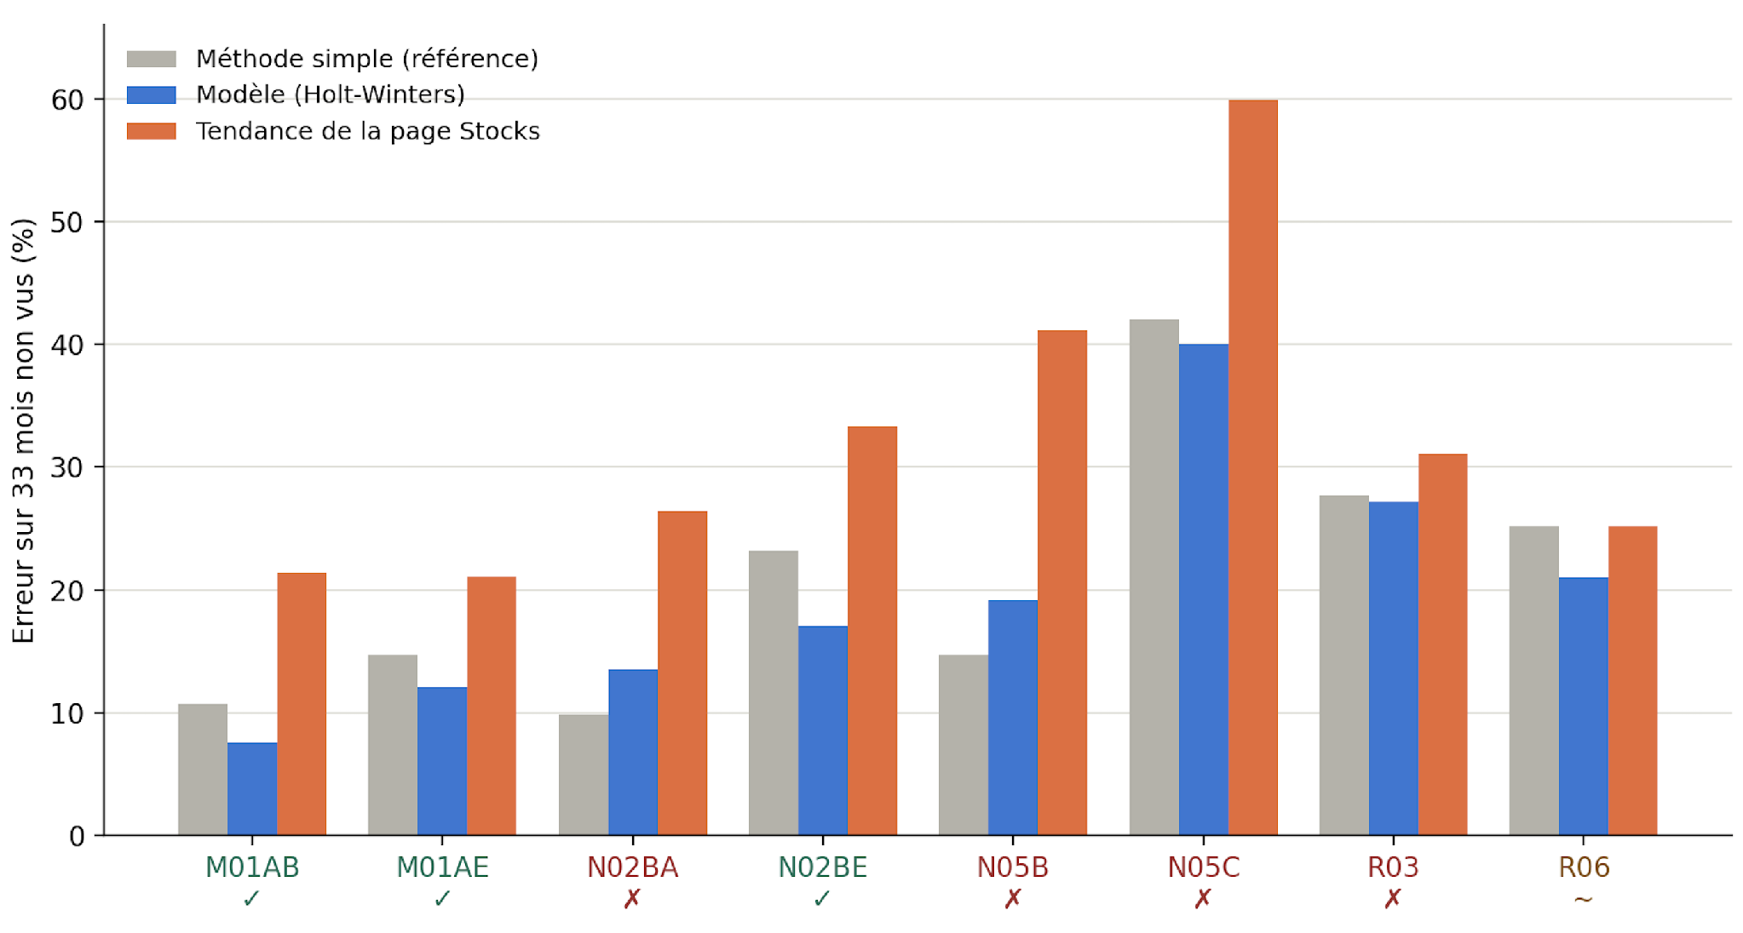
Test de prévision_
Erreur de prévision sur 33 mois non utilisés pour construire le modèle
Prévisibles : 64 % des volumes
M01AB, M01AE, N02BE : le modèle bat « le mois prochain = le mois dernier ».
Sous réserve
R06 : meilleur que la méthode simple, mais encore trop d'erreur.
Non prévisibles
N02BA, N05B : la méthode simple suffit. N05C, R03 : trop irréguliers (N05C : 68 % de jours sans vente).
Onglet Stocks : la tendance seule ne suffit pas, ajout de la moyenne saisonnière.
3
Manager · Ventes 2014-2019, 8 groupes ATC, volumes dans l'unité du logiciel de caisse
Notes:
INTERVENANTE : Mina
[Deck Manager · slide 3 (graphique du test) – 1:35 à 3:00]
Le cœur de la démarche : comment juger une prévision ? Le réflexe serait de regarder si la courbe « colle ». Nous l'avons écarté : une courbe peut avoir l'air juste et se tromper plus qu'une règle simple.
Nous avons fait un vrai test. Placées début 2017, sans connaître la suite, nous prévoyons chacun des 33 mois suivants avec le seul passé, puis nous comparons à la réalité — et à la méthode que n'importe qui appliquerait : « le mois prochain sera comme le mois dernier ».
Le graphique se lit ainsi : gris, l'erreur de la méthode simple ; bleu, notre modèle, qui tient compte de la tendance et de la saison ; orange, la tendance de l'onglet Stocks. Plus c'est bas, mieux c'est.
Le modèle gagne pour trois groupes : le paracétamol passe de 23 à 17 % d'erreur, M01AB de 11 à 7,5 %, M01AE de 15 à 12 %. R06 progresse mais reste à 21 % : sous réserve. Pour N02BA et N05B, la méthode simple suffit ; N05C et R03 sont trop irréguliers. La tendance de Stocks fait moins bien presque partout. Un contre-test sur 24 mois, avec une autre méthode, retient les mêmes groupes.

Slide 4
Outil et mise à jour mensuelle_
4 exports
Contrôles
Code Python
Pharmacie_Analyse
horaire, jour, semaine, mois, envoyés chaque mois
exports comparés entre eux, écarts signalés
statistiques et test de prévision recalculés
classeur Excel 365, sans macro
Les 11 onglets du classeur
Synthèse
Outils du pharmacien
Preuves
Calculs internes
Accueil · Activite
Recherche · Calendrier · Stocks · Scan
Statistiques · Qualite_donnees · Environnement
Calculs · Historique
Risque maîtrisé : un changement de format d'export est détecté par les contrôles avant tout calcul.
4
Manager · Ventes 2014-2019, 8 groupes ATC, volumes dans l'unité du logiciel de caisse
Notes:
INTERVENANTE : Mina
[Deck Manager · slide 4, puis classeur Pharmacie_Analyse : onglets Accueil, Statistiques, Recherche – 3:00 à 4:15]
Pour que le client n'ait pas besoin de nous : chaque mois il renvoie ses fichiers, les contrôles les comparent, le code recalcule, le classeur se met à jour — Excel 365, sans macro.
Je vous le montre : l'Accueil affiche 129 048 unités vendues, 61 par jour ; l'onglet Statistiques donne les preuves par groupe ; l'onglet Recherche filtre un groupe et une période en deux clics.

Slide 5

Mission de suivi_
Ce que l'on peut promettre
Ce que l'on ne peut pas promettre
Statistiques et test de prévision recalculés à chaque export mensuel
Prévision du mois suivant pour M01AB, M01AE, N02BE (R06 sous réserve)
Alertes de stock par groupe
Données externes intégrées : Réseau Sentinelles, Météo-France, RNSA, calendrier scolaire, jours fériés
Une prévision fiable pour N02BA, N05B, N05C, R03
Une analyse de marge ou de chiffre d'affaires : l'export ne contient aucun prix
La détection des ruptures réelles : aucun historique de stock, saisie du stock en rayon manuelle
Accepter l’accord sous conditions :
Grandes zones de données (mois uniquement), petits volumes masqués
Contrat écrit
Remise indépendante
Validation : avis d’un juriste santé et du conseil régional de l’Ordre des pharmaciens
Obtenir prix et stocks auprès de l'éditeur du logiciel de caisse.
Outil
Pharmacie_Analyse
5
Manager · Ventes 2014-2019, 8 groupes ATC, volumes dans l'unité du logiciel de caisse
Notes:
INTERVENANTE : Mina
[Deck Manager · slide 5 – 4:15 à 5:00]
Pour conclure : oui, l'analyse tient, car les données ont été vérifiées avant d'être utilisées ; et oui, la mission est vendable, sur un périmètre précis : prévoir M01AB, M01AE et N02BE, R06 sous réserve, avec le test rejoué à chaque export.
Sur le laboratoire : accepter, sous quatre conditions — données au mois, contrat écrit, remise indépendante, avis juridique.
Trois limites : aucun prix, aucun stock, données arrêtées en 2019. Notre recommandation : signer la mission de suivi. Merci, je prends vos questions.

